Slide 1

Profesionální řízení a komunikace ve svazcích obcí
Workshop pro manažery a zaměstnance DSO/SO
Notes:
Představte si svůj svazek za 5 let jako dokonale fungující stroj. Co je ta jedna věc, která se musela změnit?"
Cíl: Nastavit pozitivní vizi a pojmenovat největší problémy hned na začátku.

Slide 2







4 podmínky “dobrého” svazku
Personál
Znalosti
Zájem
Vnější vlivy
Klíčem jsou lidé se správným nastavením.
Odbornost v legislativě a procesech.
Chuť a radost z práce pro region.
Podpora členských obcí a legislativy.
Notes:
Definuji čtyři základní pilíře, bez kterých meziobecní spolupráce zůstává pouze formální strukturou na papíře. Pro skutečný rozvoj regionu je nutné, aby byly v rovnováze:
Personál (Kdo): Nejdůležitější složka. Svazek potřebuje lídra nebo manažera, který není jen administrativním pracovníkem, ale má „správné nastavení“ – tah na branku a schopnost propojovat zájmy různých obcí.
Znalost (Jak): Profesionální svazek se neobejde bez hluboké znalosti legislativy, dotačních titulů a procesního řízení. Tato odbornost šetří čas starostům, kteří se tak mohou plně věnovat své obci.
Zájem (Proč): Pokud chybí vnitřní motivace, nadšení a „radost z práce“, svazek dříve či později sklouzne k pouhé operativě. Zájem musí vycházet jak od exekutivy, tak od volených zástupců.
Vnější vlivy (Kde): Svazek neexistuje ve vakuu. Potřebuje podporu zvenčí – ať už jde o legislativní rámec, stabilitu financování nebo ochotu členských obcí spolupracovat a delegovat část svých pravomocí.
Klíčové sdělení: Pokud jedna z těchto složek chybí (např. máme znalosti, ale chybí nám zájem), efektivita svazku dramaticky klesá. Profesionalizace znamená vědomě tyto čtyři oblasti rozvíjet a neustále vyhodnocovat jejich stav.

Slide 3
Proč mluvit o profesionalizaci?
Není to byrokracie, ale prostředek ke zvládání složité reality meziobecní spolupráce.
Notes:
Téma profesionalizace svazků obcí nabývá na významu s rostoucím rozsahem jejich činností, očekávání členských obcí i státu a s postupným zaváděním nových nástrojů meziobecní spolupráce.
Profesionalizace není cílem sama o sobě, ale prostředkem ke zvládání složité reality, ve které svazky obcí fungují.

Slide 4

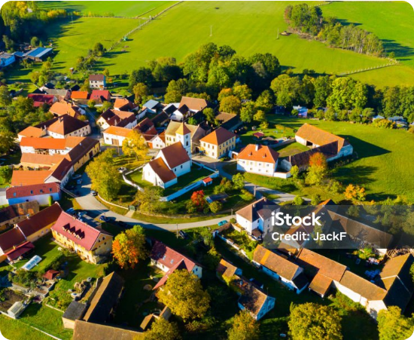
Svazek jako specifická organizace
Svazek obcí není klasický úřad ani běžná firma. Funguje v unikátním prostředí:
Funguje na pomezí politiky a odborné práce.
Spolupráce autonomních a samostatných obcí.
Chybí klasické hierarchické řízení shora.
Úspěch závisí na schopnosti efektivní koordinace.
Notes:
1) Svazek obcí je specifická organizace, není to klasický úřad ani běžná organizace.
· Funguje na pomezí:
o politického rozhodování,
o odborné a projektové práce,
o spolupráce samostatných a autonomních obcí.
Nemá hierarchické řízení typické pro jednu organizaci.
Úspěch závisí na schopnosti koordinovat, nikoli řídit shora.
Důsledek: Bez profesionalizovaného zázemí se svazek snadno dostává do role nefunkčního kompromisu mezi rozdílnými zájmy.

Slide 5


Více zadavatelů, jeden tým
Političtí Zadavatelé
Realizační Tým
Každý starosta odpovídá svým voličům, prosazuje místní priority a disponuje vlastním mandátem.
Personálně omezený tým, odpovědný za plnění rozhodnutí všech obcí najednou.
Profesionalizace převádí politická přání do srozumitelných úkolů.
Notes:
Každá členská obec představuje samostatného politického zadavatele.
Každý starosta:
o odpovídá svým voličům,
o prosazuje místní priority,
o má vlastní politický mandát.
· Realizační tým svazku je však:
o personálně omezený,
o odpovědný za plnění rozhodnutí všech obcí zároveň.
Typické napětí:
· protichůdné požadavky,
· nejasné zadání,
· změny priorit „za pochodu“.
Role profesionalizace:
· převod politických rozhodnutí do srozumitelných a realizovatelných úkolů,
· nastavování realistických očekávání.

Slide 6
Vysoká očekávání vs. Kapacity
Realita vs. Nároky
1-2
Od svazku se očekává správa dotací, strategické plánování a projekty. Realita je však často kumulace rolí manažera, administrátora i facilitátora v jedné osobě.
Zaměstnanci průměrně
Důsledek: Riziko operativního "hašení" místo koncepční práce.
Notes:
1) Vysoká očekávání, omezené kapacity
· Od svazků obcí se očekává:
o zajišťování veřejných služeb,
o příprava a realizace projektů,
o administrace dotací,
o strategické plánování území.
· Reálné kapacity však často zahrnují:
o 1–2 zaměstnance,
o omezený rozpočet,
o kumulaci rolí (manažer, administrátor, facilitátor).
Riziko:
· přetížení,
· operativní hašení problémů místo koncepční práce,
· ztráta důvěry členských obcí.

Slide 7
Závěr
profesonalizace?
profesionalizace?
Profesionalizace svazků obcí je odpovědí na rostoucí komplexitu jejich role. Pomáhá překlenout napětí mezi politikou a odborností, sladit očekávání členských obcí a posílit důvěru ve společnou spolupráci. Bez ní se svazky obcí jen obtížně posouvají od formální existence k reálnému nástroji rozvoje území.
Notes:
První věta překlad: naším úkolem je hlídat si kvalitu a zároveň zefektivnit provoz, abychom zbytečně nepálili čas a peníze anebo : nepolevit v kvalitě, co lidi čekají, a přitom ořezat zbytečnosti v procesech, abychom fungovali líp !
Co znamená profesionalizace v praxi:
· jasné vymezení rolí a odpovědností,
· standardizace procesů a rozhodování,
· kvalitní komunikace směrem k obcím,
· podpora odborných kompetencí týmu svazku,
řídit očekávání a priority.
Profesionalizace není byrokratizace, ale způsob, jak dlouhodobě udržet funkčnost spolupráce.
Facilitační otázky k diskusi
Co je pro vás dnes na práci ve svazku nejtěžší?

Slide 8

SEMAFOR: BARIÉRY V PRAXI
Co je pro vás dnes na práci ve svazku obcí nejtěžší?
Administrativní džungle, BYROKRACIE
Přílišná byrokracie, neustálé změny dotačních podmínek a kontrol. Papíry vítězí nad rozvojem regionu.
Hledání konsensu
Sladit zájmy mnoha starostů. Vyjednávání o kompromisech bere většinu času a energie, projekty se tím brzdí.
Osamělost a kapacity
Chybí mi parťák nebo tým. Často jsem na všechno sám – od strategie až po nákup papíru do tiskárny.
U které barvy se cítíte nejvíce „doma“? Co by byla ta první věc, která by vám od této zátěže ulevila?
Notes:
Otázky pro červené : co by vám v práci nejvíce pomohlo ?
Kde by profesionalizace mohla přinés t největší úlevu ?

Slide 9
SEMAFOR: ANALÝZA BARIÉR
Co by vám v práci nejvíce pomohlo ?
Kritické body
Zmatená komunikace cílů, zastaralé nástroje komunikace, dlouhodobé přetížení týmu
V procesu
Sdílení kow-how „na kolene“, čas na osobní rozvoj, flexibilita pracovní doby.
Fungující
Skvělá týmová parta, lidský přístup šéfů, pocit, že práce má smysl.
U které barvy se cítíte nejvíce „doma“? Co by byla ta první věc, která by vám od této zátěže ulevila?

Slide 10
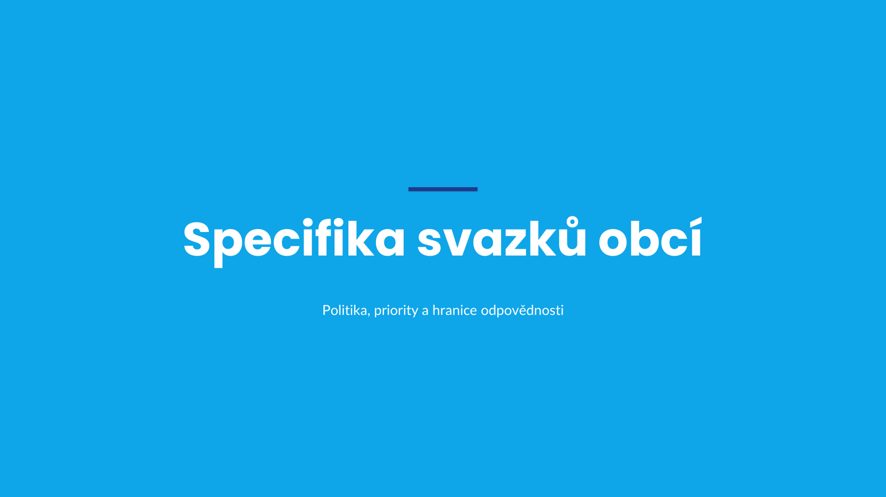
Notes:
Svazky obcí představují specifickou formu spolupráce územních samospráv. Nejsou klasickou organizací ani standardním úřadem – fungují v prostředí, kde se prolíná politika, odbornost, různé místní zájmy a omezené kapacity.

Slide 11

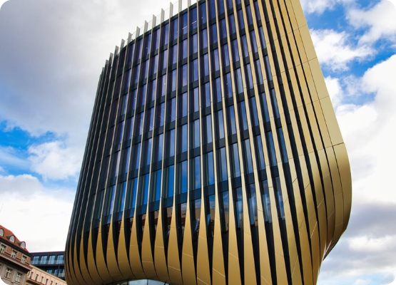
1) politicko-odborné prostředí
Svazek tvoří volení zástupci, kteří mají politickou roli ve svých mateřských obcích.
Rozhodování ovlivněné politickými prioritami a vztahy.
Tlak na odbornost (dotace, VZ, projekty).
Napětí: Krátkodobé politické cíle vs. dlouhodobý rozvoj regionu.
Důsledek: Nejednoznačná očekávání – platforma, nebo servisní nástroj?
Notes:
Politicko‑odborné prostředí
Svazek obcí je tvořen volenými zástupci obcí, kteří současně zastávají politickou roli ve svých mateřských samosprávách.
Rozhodování je ovlivněno politickými prioritami jednotlivých obcí, místními vztahy a osobními vazbami.
Současně je kladen důraz na odbornost, efektivitu a profesionalitu (projekty, dotace, veřejné zakázky).
Časté napětí mezi:
politickým rozhodnutím × odborným doporučením,
krátkodobými politickými cíli × dlouhodobým rozvojem území.
Důsledek: Nejednoznačná očekávání od role svazku – má být spíše politickou platformou, nebo profesionálním servisním nástrojem?

Slide 12

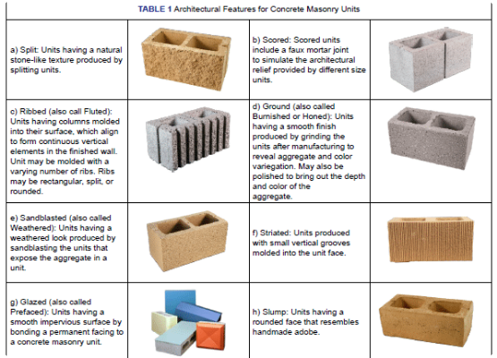

2) různé velikosti a priority obcí
Sdružování různorodých partnerů přináší specifické výzvy:
Malé obce: Hledají sdílení služeb a úspory.
Větší obce: Řeší strategické projekty a rozvoj.
Odlišné finanční možnosti a zkušenosti.
Typické napětí: Pocit nerovnosti („velcí rozhodují, malí se přizpůsobují“).
Notes:
Svazky obcí sdružují:
malé obce s minimální administrativní kapacitou,
větší obce s vlastním aparátem a specifickými zájmy.
Rozdílné potřeby:
malé obce hledají sdílení služeb a úspory,
větší obce často řeší strategické projekty a rozvoj.
Odlišné finanční možnosti a zkušenosti s projekty.
Typické napětí:
pocit nerovnosti („velcí rozhodují, malí se přizpůsobují“),
rozdílné vnímání přínosů společných aktivit.

Slide 13

3) nejasné hranice odpovědností
Kritický bod selhání spolupráce:
Co řeší svazek a co zůstává na obci?
Jaká je role předsedy vs. manažera?
Kdo nese politickou odpovědnost a kdo komunikuje?
Rizika:
Přenášení odpovědnosti, zdržení rozhodování a frustrace všech aktérů.
Notes:
Nejasné hranice odpovědností
Ne vždy je jasně vymezeno:
co řeší svazek,
co zůstává odpovědností jednotlivých obcí,
jaká je role předsedy, rady, manažera svazku.
Časté otázky:
Kdo nese politickou odpovědnost?
Kdo odpovídá za realizaci projektu?
Kdo komunikuje navenek?
Riziko:
přenášení odpovědnosti,
zdržení rozhodování,
frustrace zapojených aktérů.

Slide 14
SEMAFOR: NAPĚTÍ POLITIKY A ODBORNOSTI
Jak vnímáte napětí mezi politikou a odborností ve vašem svazku?
Zdravá rovnováha
Starostové chápou odborné limity a my chápeme jejich politické priority. Diskuse je věcná a směřuje k výsledku.
Skryté pnutí
Politické zájmy občas převáží nad odborným doporučením. Někdy je těžké vysvětlit, proč některé věci nejdou tak rychle.
Střet světů
Odborné podklady jsou často ignorovány ve prospěch lokální politiky. Cítíme frustraci z toho, že odbornost ustupuje emocím.
Hlasujte barvou, která nejlépe vystihuje vaši každodenní realitu. Kdo chce sdílet příklad?

Slide 15
Role a odpovědnosti
Notes:
Jasné vymezení rolí a odpovědností je jedním ze základních předpokladů funkční meziobecní spolupráce.

Slide 16





Dvě strany jedné mince
Politická rovina
Odborná rovina
Volení zástupci obcí.
Zaměstnanci a experti.
Stanovují priority a vizi.
Připravují podklady a varianty.
Nesou politickou odpovědnost.
Zajišťují realizaci a procesy.
Reprezentují vůli obyvatel.
Odpovídají za odbornou správnost.
Riziko: Směšování politické a odborné role – zásahy bez mandátu nebo rozhodování bez podkladů.

Slide 17





Kdo rozhoduje, kdo realizuje
Shromáždění / VH
Rada / Předseda
Manažer / Tým
•
Strategické otázky
•
Operativní řízení
•
Příprava podkladů
•
Klíčové projekty
•
Koordinace postupu
•
Realizace aktivit
•
Schvalování rozpočtu
•
Mezi zasedáními
•
Každodenní chod
Důležité: Pravomoci musí být jasně popsány a všem srozumitelné.

Slide 18


Manažer jako „tlumočník“
Manažer stojí uprostřed a musí ovládat dva jazyky:
Politický: Vize, přínos pro voliče, emoce a regionální priority.
Odborný: Legislativa, termíny, dotační pravidla a rozpočet.
Hlavní kompetence: Přeložit přání starostů do realizovatelných projektů.
Notes:
Manažer svazku jako „tlumočník“ mezi obcemi:
Manažer svazku stojí mezi:
politickými očekáváními obcí,
odbornými a kapacitními možnostmi svazku.
Překládá:
politická zadání do realizovatelných úkolů,
odborné limity do srozumitelné řeči politiků.
Hlídá:
realistický harmonogram, návaznost kroků,
společně dohodnuté cíle.
Riziko při nejasné roli: Manažer je vnímán buď jako „výkonný úředník“, nebo naopak jako „ten, kdo rozhoduje“, což vede ke konfliktům.
Typické situace z praxe svazků obcí:
Starosta prosazuje prioritu své obce bez mandátu svazku.
Zaměstnanec svazku je zatažen do politického sporu mezi obcemi.
Není jasné, zda výstup reprezentuje stanovisko svazku, nebo jednotlivé obce.
Důsledek: Zpochybnění důvěry a zhoršení spolupráce.

Slide 19
Jak nastavit role a odpovědnosti
Písemně definovat role orgánů svazku.
Oddělit rozhodování od realizace.
Pravidelně komunikovat očekávání a limity.
Posilovat roli manažera jako koordinátora.
Pravidelně se vracet ke společným cílům.
Notes:
Facilitační otázky k diskusi
Máme dnes jasně dané role?
Víme, kdo o čem rozhoduje?
Víme, kdo za co nese odpovědnost?
Víte, kdy mluvíte za svazek a kdy za jednotlivou obec?
Jak to pozná okolí?
Máme jasně daná komunikační pravidla?
Závěr:
Jasné role a odpovědnosti nejsou omezením autonomie obcí, ale podmínkou funkční spolupráce.
Pomáhají předcházet konfliktům, zvyšují efektivitu a posilují důvěru mezi obcemi i uvnitř svazku.

Slide 20


Profesionalita ≠ složité procesy
NEznamená
ZNamená
Nadměrnou administrativu
Jasné cíle a priority
Složité směrnice
Realistické plánování
Byrokratické zatížení
Průběžnou komunikaci
Notes:
Profesionalita v řízení svazku obcí není otázkou velikosti organizace ani počtu zaměstnanců. I malý svazek s omezenými kapacitami může fungovat profesionálně, pokud má jasný základní rámec řízení.
Cílem není vytvářet složité procesy, ale zajistit přehlednost, soustředění na podstatné úkoly a dlouhodobou udržitelnost spolupráce.

Slide 21
SEMAFOR: JASNOST ROLÍ A ODPOVĚDNOSTÍ
Vědí všichni aktéři, co je jejich úkolem?
Máme jasno
Existují popsaná pravidla, která všichni znají a respektují. Kompetenční spory prakticky neexistují.
Občasné šumy
Role známe, ale v krizích se hranice stírají. Dochází k překrývání pravomocí manažera a předsedy.
Potřebujeme systém, CHAOS
Není jasné, kdo o čem rozhoduje. Manažer často řeší věci bez mandátu, nebo starostové zasahují do operativy.

Slide 22
Realita malého svazku
Jak funguje společenství v "rodinném" modelu

Slide 23

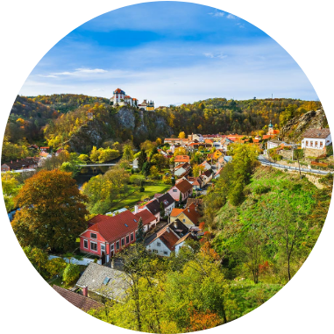
Podoba malého svazku
Model "Rodinná firma"
Typický malý svazek (7–15 obcí) stojí na osobních vztazích. Centrem není kancelář, ale stůl v zasedačce, kde starostové řeší vše od traktoru po čističku.
Tento model vyniká vysokou důvěrou a rychlostí rozhodování "podáním ruky", ale naráží na limity v odbornosti a administrativní zátěži.

Slide 24






Charakteristika a výzvy
Minimalismus
Multifunkčnost
Odborný dluh
Často bez stálých zaměstnanců. Starosta je politikem, manažerem i odborníkem na vše najednou.
Sdílení techniky (mulčovače, traktory) a společné nákupy energií jako hlavní tmel svazku.
Neschopnost sledovat bleskové změny v legislativě a dotačních titulech bez profi servisu.

Slide 25

Cesta k "mašině"
5 pilířů transformace svazku

Slide 26


Paměť a digitalizace
Konec šanonů v hlavě
Mašina má data v cloudu. Přechod na sdílená úložiště (Teams/Google) zajišťuje, že smlouvy a projekty jsou přístupné všem, i když se změní starosta.
Pasportizace majetku: Digitální evidence všeho, co spravujeme. Pokud nevíme, co přesně máme, nemůžeme to profesionálně řídit.

Slide 27



Expertíza a standardizace
Létající manažer
Standardy (SLA)
Reporting
Sdílený administrátor napříč svazky řeší legislativu, GDPR a zakázky. Starostové řídí, odborníci konají.
Jasná pravidla: Co se stane, když se rozbije technika? Kdo volá servis? Jasné procesy místo "kafe diskusí".
Pravidelné zprávy pro zastupitelstva: „Svazek ušetřil X korun a zrealizoval Y projektů“. Budování důvěry.

Slide 28

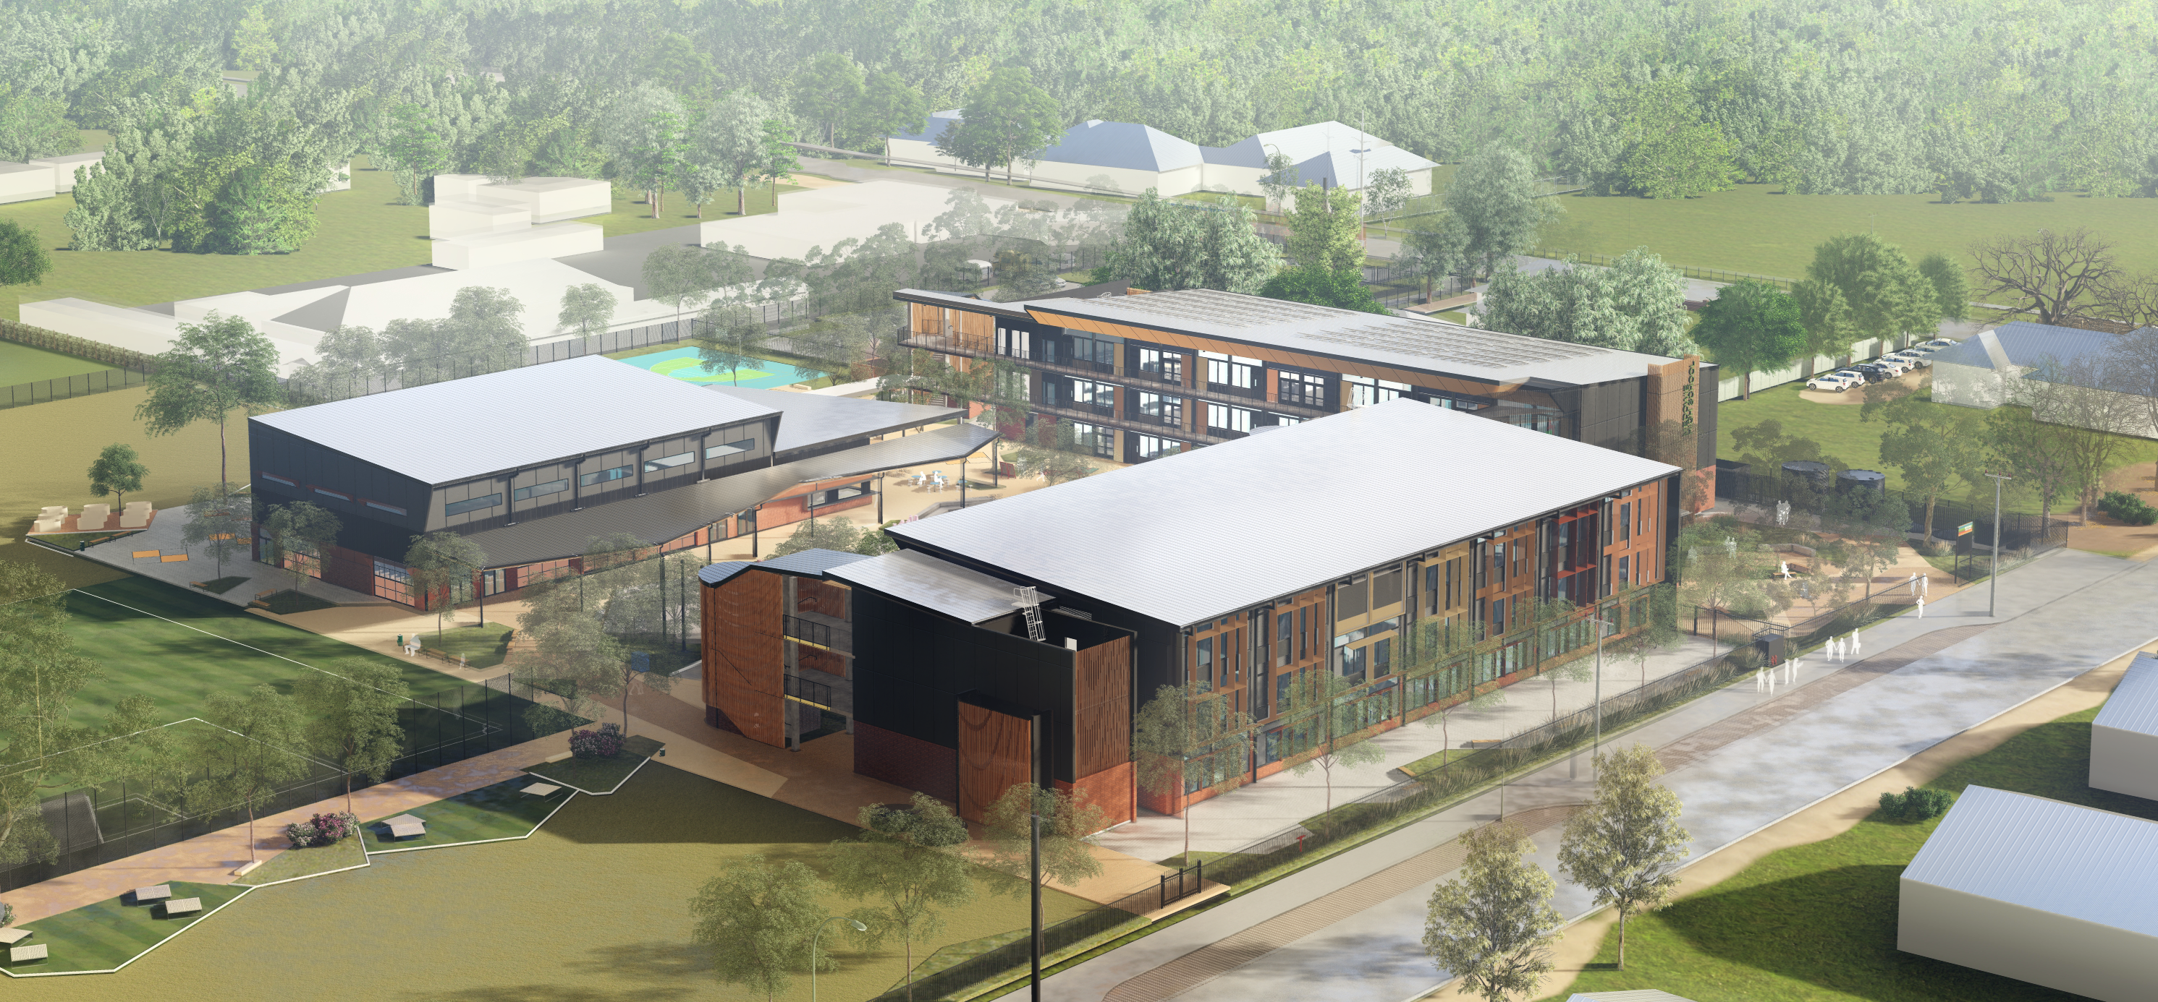
EKONOMICKÁ SÍLA DSO/SO
Nástroje regionálního rozvoje
Svazkové školství: Společné investice do kvality výuky a efektivní sdílení provozních nákladů škol.
Odpadové hospodářství: Vyšší vyjednávací síla vůči svozovým firmám = nižší ceny pro občany, vlastní svozová společnost.
Veřejné zakázky: Profesionální administrace "na klíč", úspora času starostů a právní jistota.
Sdílená infrastruktura: Budování regionálních cyklostezek a propojování obcí mikroregionu.
Sociální bydlení: Koordinovaný přístup k dostupnosti bydlení pro ohrožené skupiny v regionu.
Svazek jako ekonomický motor, který dává malým obcím sílu velkých hráčů.
Notes:
SO je profesionální mašina, která nečeká na příležitost, ona ji vytváří.

Slide 29
Srovnání: Rodina vs. Mašina
Aspekt | Rodinné nastavení | Profesionální mašina
Rozhodování | Ad hoc, u stolu | Na základě dat a analýz
Lidé | Starostové dělají vše | Starostové řídí, odborníci konají
Data | V šanonech a e-mailech | V cloudovém systému
Komunikace | Neformální, ústní | Jednotná identita a reporting

Slide 30
Tvorba strategie
Jak definovat společnou budoucnost ve svazku obcí

Slide 31
5 Kroků k úspěšné strategii – budování svazku obcí /SO
Analýza
Návrh
Audit služeb a dotazníkové šetření v obcích.
Projektové karty, rozpočty a indikátory.
Příprava
Vize
Monitoring
Nastavení pravidel a komunikačního plánu.
Facilitovaný workshop starostů. Politická shoda.
Půlroční reporting a revize priorit.

Slide 32







Základní rámec řízení
1. Plán
2. Priority
3. Odpovědnosti
Roční? plán činnosti:
Soustředění kapacit:
Záruka výsledku:
•
Stanovuje hlavní cíle a aktivity.
•
Předcházení přetížení týmu.
•
Jasný garant (kdo).
•
Slouží jako dohoda všech obcí.
•
Zvládání nečekaných situací.
•
Realistický termín (kdy).
•
Dává oporu týmu a manažerovi.
•
Klíčová otázka pro starosty:
•
Srozumitelný výstup (co).
(Důležitá je srozumitelnost, nikoli rozsah.)
Co je skutečně nutné řešit letos?
Bez nich hrozí odkládání a konflikty.

Slide 33

Plánování a kapacity
Umění říci "Teď ne"
Realistické posouzení sil je projevem profesionality, nikoli slabosti. Pokud svazek bere vše, hrozí pokles kvality a ztráta důvěry u náročných projektů.
Chráníme kvalitu výstupů i zdraví týmu.
Notes:
Co zvládneme vlastními silami
Co už je nad kapacitu svazku
Umění říci „teď ne“
Plánování a práce s kapacitami patří mezi klíčové dovednosti funkčního svazku obcí. Omezené personální a časové zdroje vyžadují realistické posouzení toho, co je možné zvládnout vlastními silami a kde už hrozí přetížení či pokles kvality.
Co zvládneme vlastními silami
běžnou koordinaci mezi obcemi,
přípravu základních podkladů a přehledů,
komunikaci a organizaci jednání,
menší projekty odpovídající kapacitě týmu.
Důležité: Úkoly musí odpovídat nejen odbornosti, ale i časovým možnostem zaměstnanců svazku.
Co už je nad kapacitu svazku
rozsáhlé investiční projekty,
náročná dotační administrativa,
paralelní řešení více strategických projektů,
úkoly bez jasného zadání nebo politické shody.
Riziko: Snaha zvládnout vše vede k přetížení, zdržení a ztrátě důvěry.
Umění říci „teď ne“
říci „teď ne“ neznamená odmítnout spolupráci,
znamená nastavit realistický termín nebo pořadí,
chrání kapacity svazku i kvalitu výstupů.
Profesionalita spočívá v otevřeném pojmenování limitů.
Facilitační otázky k diskusi
Jak poznáte, že už jste na hraně kapacit?
Podle čeho se rozhoduje, který úkol má přednost?
Máte prostor říkat starostům reálné termíny?
Co se stane, když „teď ne“ neřeknete?
Závěr:
Schopnost plánovat podle kapacit a otevřeně komunikovat limity je jedním ze znaků profesionálního řízení svazku obcí. Pomáhá předcházet přetížení, konfliktům i zbytečným zpožděním.

Slide 34






DISKUSE: REFLEXE ŘÍZENÍ
Tato reflexe pomáhá nastavit udržitelnější systém spolupráce starostů a realizačního týmu.
Notes:
Co k otázkám říci (Metodika pro lektora):
Jak poznáte, že už jste na hraně kapacit?
Cíl: Zvědomit si varovné signály.
Komentář: „Někdy to poznáme podle hromady nepřečtených e-mailů, jindy podle toho, že začínáme dělat drobné chyby v dotacích. Ale často je to i pocit, že jen hasíme požáry a nemáme čas na strategii. Jaké jsou vaše konkrétní 'kontrolky', které se rozsvítí červeně?“
Podle čeho se rozhoduje, který úkol má přednost?
Cíl: Odhalit, zda v DSO vládne 'systém' nebo 'ten, kdo nejvíc křičí'.
Komentář: „Rozhoduje o tom schválený roční plán? Nebo to, který starosta vám zrovna zavolal? Máte v rukou argument, proč děláte projekt obce A a ne projekt obce B?“
Máte prostor říkat starostům reálné termíny?
Cíl: Otestovat psychologické bezpečí a profesionalitu vztahu.
Komentář: „Profesionalita manažera spočívá v odvaze říct: 'Udělám to, ale bude to za měsíc, ne za týden.' Máte tento prostor, nebo se cítíte pod tlakem slíbit nemožné, abyste nikoho nenaštvali?“
Co se stane, když „teď ne“ neřeknete?
Cíl: Ukázat důsledky falešného vyhovění (burnout, ztráta kvality).
Komentář: „Tady jde o všechno. Pokud neodmítnete nadbytečný úkol, co utrpí? Kvalita rozpracovaného projektu? Vaše zdraví? Nebo důvěra ostatních starostů, kterým se věnujete méně? Jakou cenu platíte za to, že neumíte říct ne?“

Slide 35

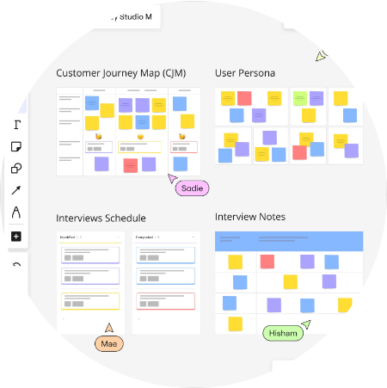
Komunikace se starosty
Stručnost: Starostové mají málo času.
Varianty: Nabízejte řešení, ne jen problémy.
Sdílená odpovědnost: Svazek je společný projekt.
Jasný závěr: Co z toho pro obec plyne?
Notes:
Komunikace mezi vedením svazku, manažerem a starosty členských obcí patří k nejcitlivějším oblastem fungování svazku obcí. Profesionální komunikace pomáhá předcházet konfliktům, zvyšuje důvěru a umožňuje realistické řízení očekávání i v situacích, kdy není možné vyhovět všem požadavkům okamžitě.
1) Stručnost a srozumitelnost
Starostové pracují s omezeným časem a množstvím informací.
Preferují:
jasné sdělení,
konkrétní závěry,
přehled dopadů na jejich obec.
Dlouhé a technické vysvětlování bez shrnutí vede k nepochopení.
Doporučení: Začněte vždy odpovědí na otázku: Co je podstatné a co z toho plyne?
2) Varianty řešení místo problémů
Problémy komunikujte vždy společně s návrhem řešení.
I negativní sdělení by mělo obsahovat:
možné varianty dalšího postupu,
jejich výhody a rizika,
realistický časový rámec.
Přínos: Starosta není postaven před hotový problém, ale zapojen do rozhodování.
3) Společná odpovědnost
Rozhodnutí svazku jsou výsledkem společné dohody obcí.
Manažer nebo zaměstnanec svazku:
nejedná sám za sebe,
přenáší do komunikace společně přijatá rozhodnutí.
Důležité je připomínat:
co bylo schváleno,
kým a kdy,
jaké z toho plynou závazky.
Cíl: Posílit vnímání svazku jako společného projektu obcí, nikoli externí služby.

Slide 36


Vnitřní komunikace: typické problémy
Co nás nejvíce brzdí?
Otázky k diskusi
„Já jsem o tom vůbec nevěděl.“
1. Dostávají všechny obce stejné informace?
„To zaznělo jen neformálně v kuloárech.“
2. Kde nejčastěji dochází ke ztrátě informací?
Nejasné závěry z jednání a neuzavřené úkoly.
3. Co by šlo v komunikaci zjednodušit?
Příliš dlouhé a nečtené e-maily.

Slide 37






Interní komunikace
Rovnost
Zápisy
Follow-up
Všechny obce dostávají info ve stejný čas a srozumitelně.
Stručné závěry a přehled úkolů po každém jednání.
Kontrola dohodnutých kroků a hlídání termínů.
Notes:
Závěr:
Kvalitní interní komunikace posiluje transparentnost, rovnost a důvěru mezi obcemi. Pomáhá svazku obcí fungovat profesionálně, srozumitelně a efektivně – i při rozdílných zájmech jednotlivých obcí.

Slide 38
Závěr
Profesionální komunikace se starosty stojí na srozumitelnosti, otevřenosti a sdílení odpovědnosti. Pomáhá zvládat i náročné situace bez zbytečných konfliktů a posiluje důvěru mezi obcemi a svazkem.
Notes:
Facilitační otázky k diskusi
Jak dnes komunikujete nepříjemné informace?
Co starostové opravdu potřebují vědět, aby se mohli rozhodnout?
Kdy vzniká nejvíce nedorozumění?

Slide 39



SEMAFOR: INFORMOVANOST OBCÍ
Vědí vaši starostové, co svazek právě dělá a jaký jim to přináší prospěch?
(Prosím hlasujte barvou, která nejlépe vystihuje vaši každodenní realitu.)
Aktivní přehled
¨Pravidelně reportujeme, starostové jsou v obraze. Rozumí přidané hodnotě svazku a nemusíme se obhajovat.
Informační pasivita
Informace posíláme, ale málokdo je čte. Často narážíme na dotazy typu: „A co vlastně ten svazek celý měsíc/rok dělal?“.
Informační vakuum
Komunikujeme jen když je problém nebo schůze. Starostové mají pocit, že jsou od dění odříznuti a svazek je pro ně „černá skříňka“.
(Účastníci hlasují zvednutím barevného papíru nebo v mobilní aplikaci)

Slide 40



SKUPINOVÁ PRÁCE
Úkol pro skupiny
Co by vašemu svazku nejvíce pomohlo ke zlepšení řízení nebo komunikace?
Práce ve dvojicích / malých skupinách (5 minut)

Slide 41


SDÍLENÍ DOBRÉ PRAXE
Co funguje u vás?
Co doporučit?
Příklady malých nástrojů nebo rituálů, které vám v komunikaci šetří čas a nervy.
Jaká rada by byla nejcennější pro kolegu, který ve svazku právě začíná?
Notes:
Moderované sdílení a zápis klíčových bodů na flipchart.

Slide 42

Bleskový kvíz
Role, kompetence a možnosti manažera

Slide 43

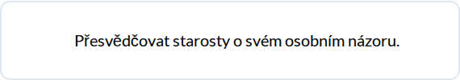
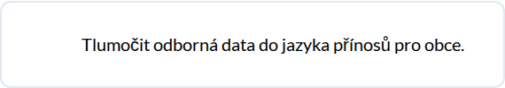


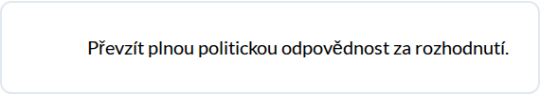
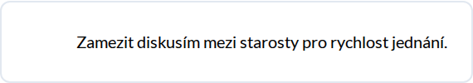


KVÍZ: 1) POLITICKÝ MANAGEMENT
Co je úkolem manažera v „politickém managementu“?
Notes:
Nápověda : Zamyslete se nad rolí manažera jako „překladatele“. B)

Slide 44
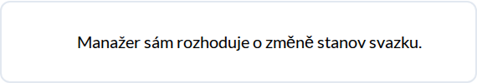
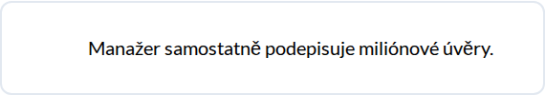


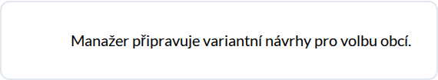
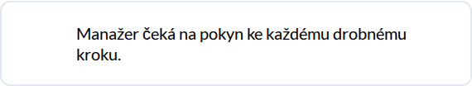


KVÍZ: 2) KOMPETENCE MANAŽERA
Příklad správně nastavené kompetence manažera?
Notes:
Správná odpověď: C

Slide 45
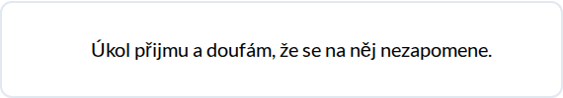
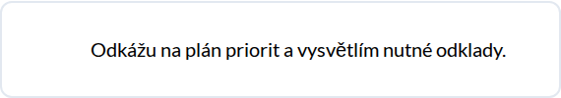

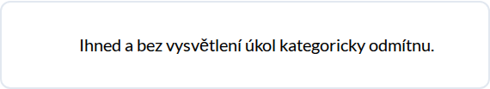
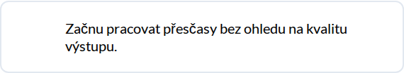


KVÍZ: 3) KAPACITA A PRIORITIZACE
Starosta chce úkol nad rámec kapacit týmu. Co uděláte?
Notes:
Pamatujte: Profesionální posouzení sil chrání důvěru v DSO, správná odpověd, B

Slide 46
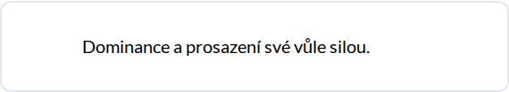
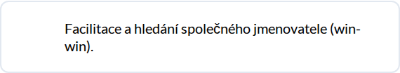


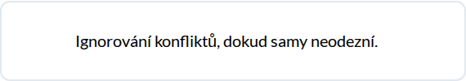
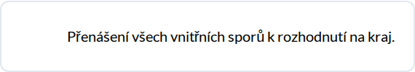


KVÍZ: 4) DOVEDNOSTI A SPORY
Dovednost nejdůležitější při řešení sporů obcí?
Notes:
B

Slide 47

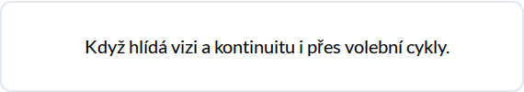

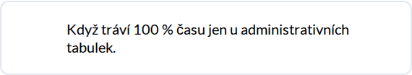
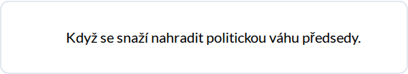


KVÍZ: 5) ÚČINNOST ROLE
Kdy je role manažera DSO/ nejúčinnější?
Notes:
B)

Slide 48

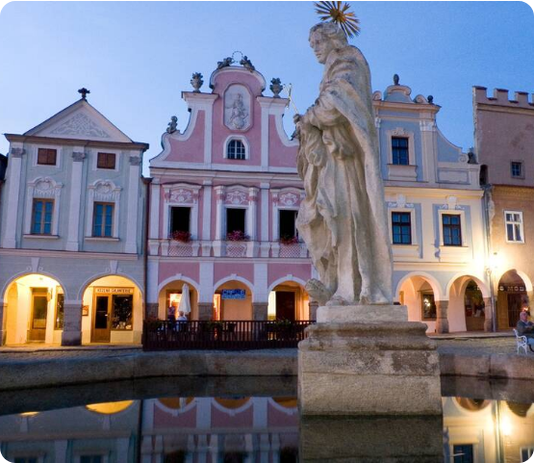
POZVÁNKA NA SEMINÁŘ
Seminář pro manažery SO/DSO
9.–10. června 2026
Masarykova univerzita | Univerzitní centrum Telč
Den 1: Strategie a dovednosti | Den 2: Právo a management
Jak na strategii SO ? | Občanské právo pro veř. správu
Komunikační dovednosti (trénink) | Specifika smluv – veřejné zakázky v praxi
Zákon o obcích v podrobnostech | Stavební právo v praxi

Slide 49

Dotazy?
Děkuji za pozornost i Vaši práci pro region.
Miriam Jedličková
manager@tisnovsko-so.cz ̵+0420 731 499 194
Těším se na vás na semináři ASO ČR V ČERVNU 2026!

